Slide 1
Всероссийский конкурс
«Учитель года— 2020»

Slide 2
МБОУ «Кадошкинской СОШ» Мастер – класс по информатике «Не для школы, а для жизни вообщем»
Логутенкова
Ирина Александровна
учитель информатики
Кадошкино, 2020

Slide 3
Математика и логика

Slide 4
Универсальный способ решения задачи
1. Попробовать
2. Во время остановиться.
Задать вопрос: «В чем трудность?»
3. Представить возможные варианты решения
4. Соотнести с условием задачи
Найти решение и порадоваться

Slide 5
Математика и логика

Slide 6
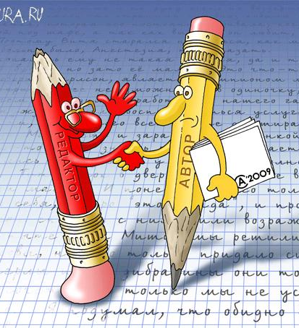
Математика и логика

Slide 7
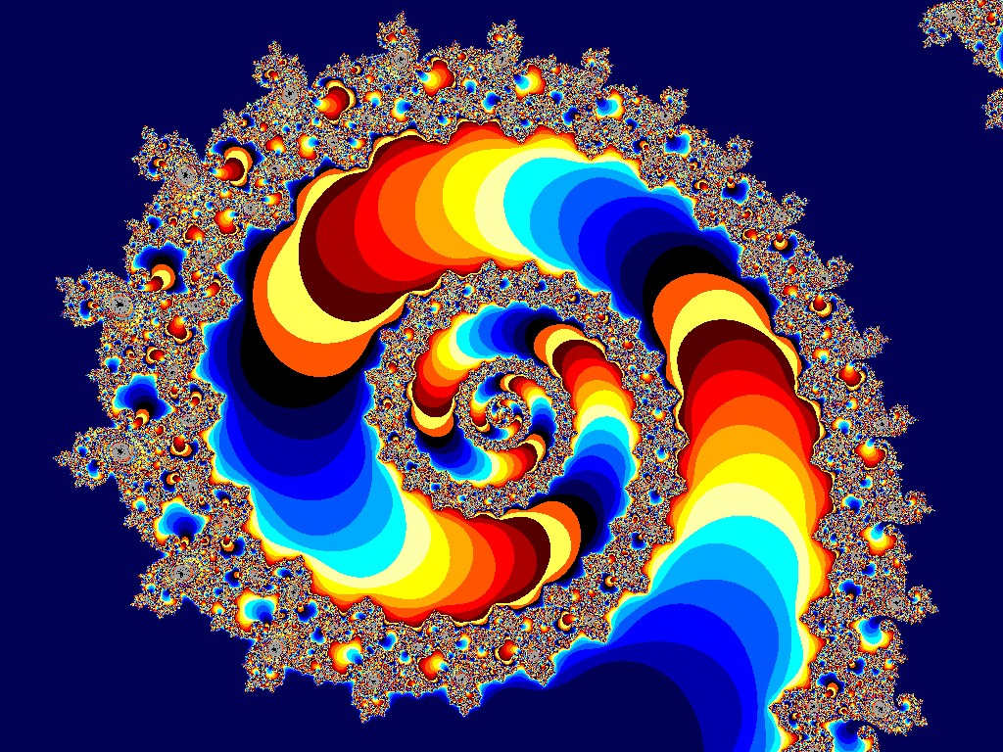
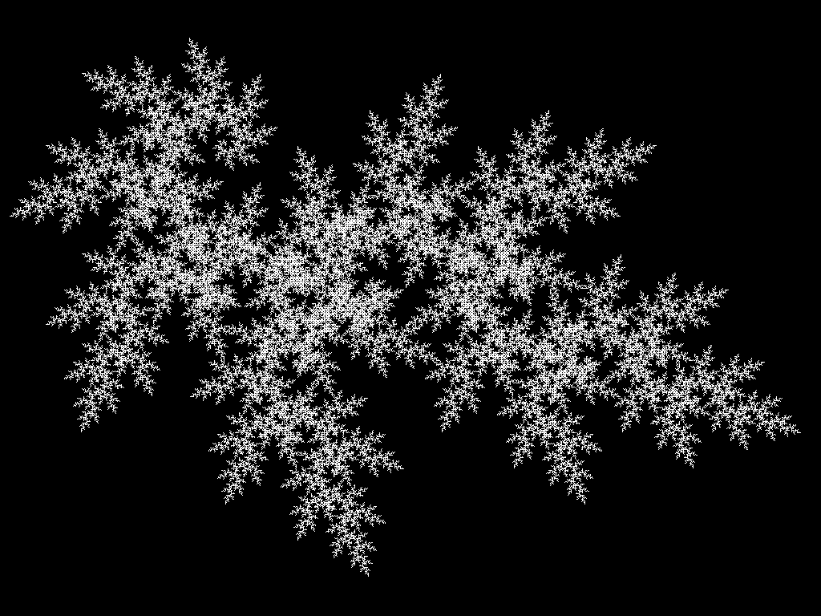
Красота в информатике и математике

Slide 8
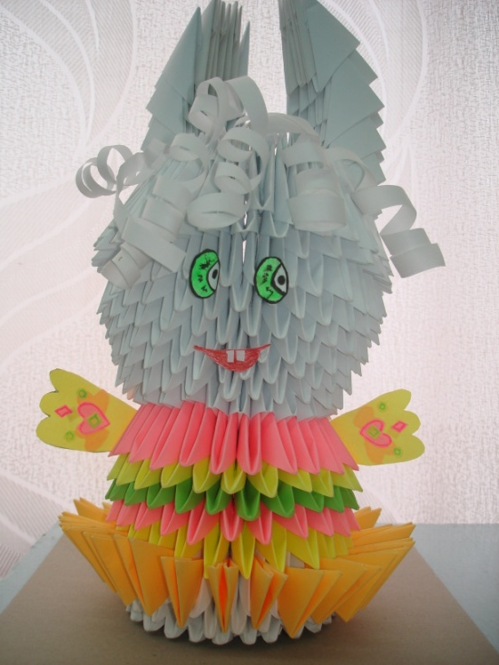
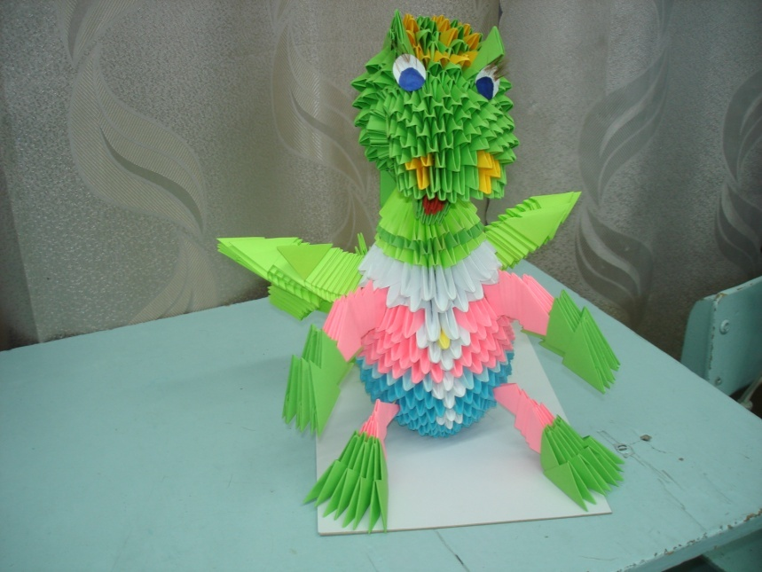

Slide 9
Универсальный способ решения задачи
1. Попробовать
2. Во время остановиться.
Задать вопрос: «В чем трудность?»
3. Представить возможные варианты решения

Slide 10
Математика и логика

Slide 11
Геометрическая фигура - пирамида

Slide 12
Математика и логика

Slide 13
Универсальный способ решения задачи
1. Попробовать
2. Во время остановиться.
Задать вопрос: «В чем трудность?»
3. Представить возможные варианты решения
4. Соотнести с условием задачи
5. Если не получается, надо изменить действительность
6. Найти решение и порадоваться

